Slide 1
Tự nhiên và xã hội
Bài 5. Hoạt động kết nối với cộng đồng (Tiết 1)

Slide 2
I. YÊU CẦU CẦN ĐẠT:
- Nêu được tên và ý nghĩa của một đến hai hoạt động kết nối với xã hội của trường học và mô tả được hoạt động đó .
- Nhận xét được sự tham gia của HS trong các hoạt động kết nối.
- Tích cực, có trách nhiệm khi tham gia hoạt động kết nối trường học với cộng đồng.
- Có ý thức tuyên truyền, vận động các bạn cùng tham gia.
- Năng lực tự chủ, tự học: Có biểu hiện chú ý học tập, tự giác tìm hiểu bài để hoàn thành tốt nội dung tiết học.
- Có biểu hiện tích cực, sáng tạo trong các hoạt động học tập, trò chơi, vận dụng. Tích cực, sôi nổi và nhiệt tình trong hoạt động nhóm. Có khả năng trình bày, thuyết trình… trong các hoạt động học tập. Yêu quý, đùm bọc và giúp đỡ người có hoàn cảnh khó khăn hơn mình
- Có tinh thần chăm chỉ học tập, luôn tự giác tìm hiểu bài.Giữ trật tự, biết lắng nghe, học tập nghiêm túc. Có trách nhiệm với tập thể khi tham gia hoạt động nhóm.
II. ĐỒ DÙNG DẠY HỌC:
- GV: Kế hoạch bài dạy, bài giảng Power point.
- HS: SGK và các thiết bị, học liệu phụ vụ cho tiết dạy.

Slide 3

Khởi động

Slide 4

CỨU LẤY BIỂN XANH

Slide 5





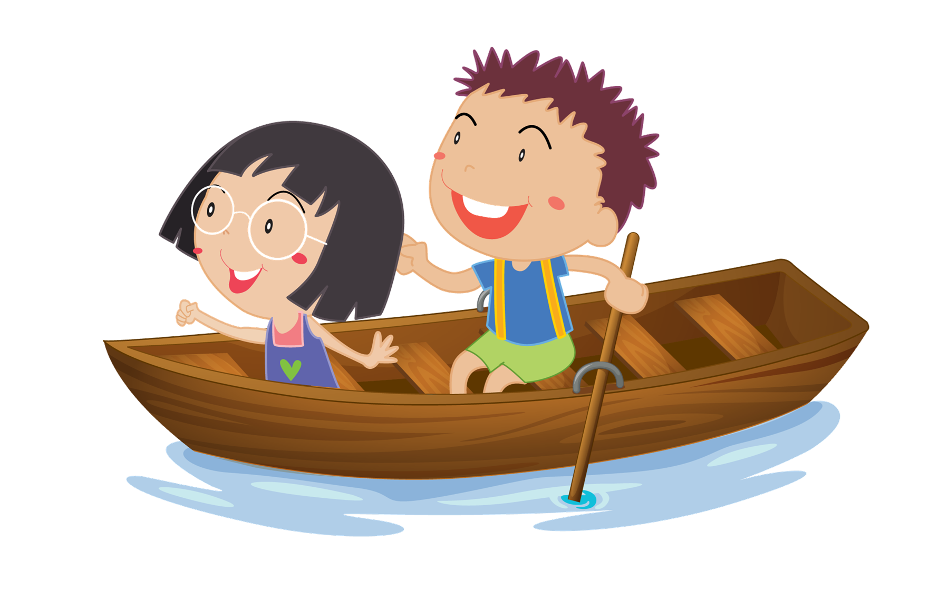


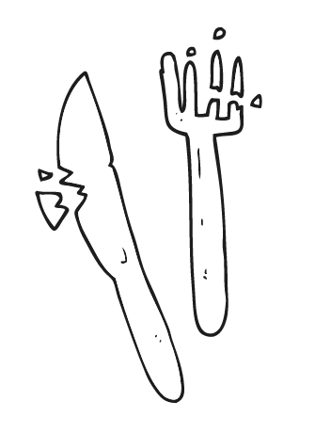

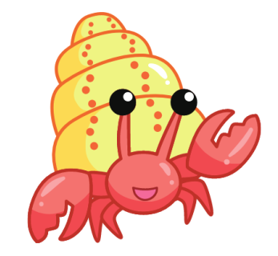

Học tiếp

Slide 6




1. Người con trai của bác trai và bác gái thì ta gọi là gì?
ĐÁP ÁN: Anh họ

Slide 7
2. Đâu là biện pháp phòng chống hỏa hoạn?
Đốt pháo bông trong bếp
Tắt bếp ga ngay khi không sử dụng
Để bật lửa gần bếp cho tiện khi cần

Slide 8
3. Đâu là việc nên làm để giữ gìn vệ sinh xung quanh nhà ở?
Thải nước thải ra ao hồ
Vứt rác bừa bãi
Quét dọn chuồng trại

Slide 9


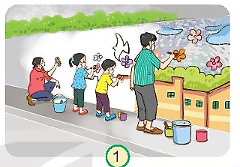
Em hãy quan sát bức tranh và cho biết:
+ Theo em, mọi người trong hình 1 đang làm gì?
+ Em đã tham gia các hoạt động như vậy chưa?
+ Em cảm thấy như thế nào khi tham gia các hoạt động như thế?

Slide 10
KHÁM PHÁ

Slide 11
1. Tìm hiểu các hoạt động ủng hộ của trường Minh, Hoa

Slide 12
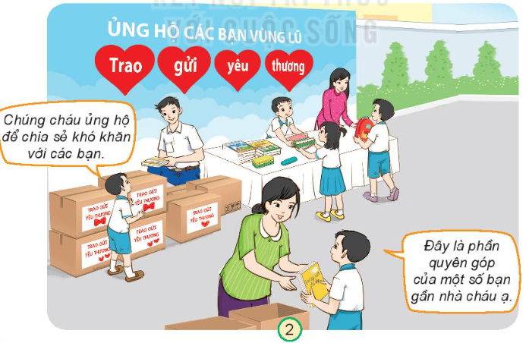
1. Quan sát hoạt động của trường Minh, Hoa trong mỗi hình và cho biết:
Các bạn đã tham gia hoạt động kết nối nào với cộng đồng. Mô tả hoạt động đó.
Ý nghĩa của các hoạt động?
Nhận xét của em về sự tham gia của các bạn?

Slide 13
Chia sẻ trước lớp

Slide 14
CHIA SẺ TRƯỚC LỚP
Các bạn Minh, Hoa đang quyên góp sách vở, đồ dùng học tập để ủng hộ các bạn vùng lũ lụt.
Việc làm này thể hiện sự đùm bọc, yêu thương đồng bào
Các bạn tham gia rất nhiệt tình, hào hứng, tự giác và rất tích cực

Slide 15
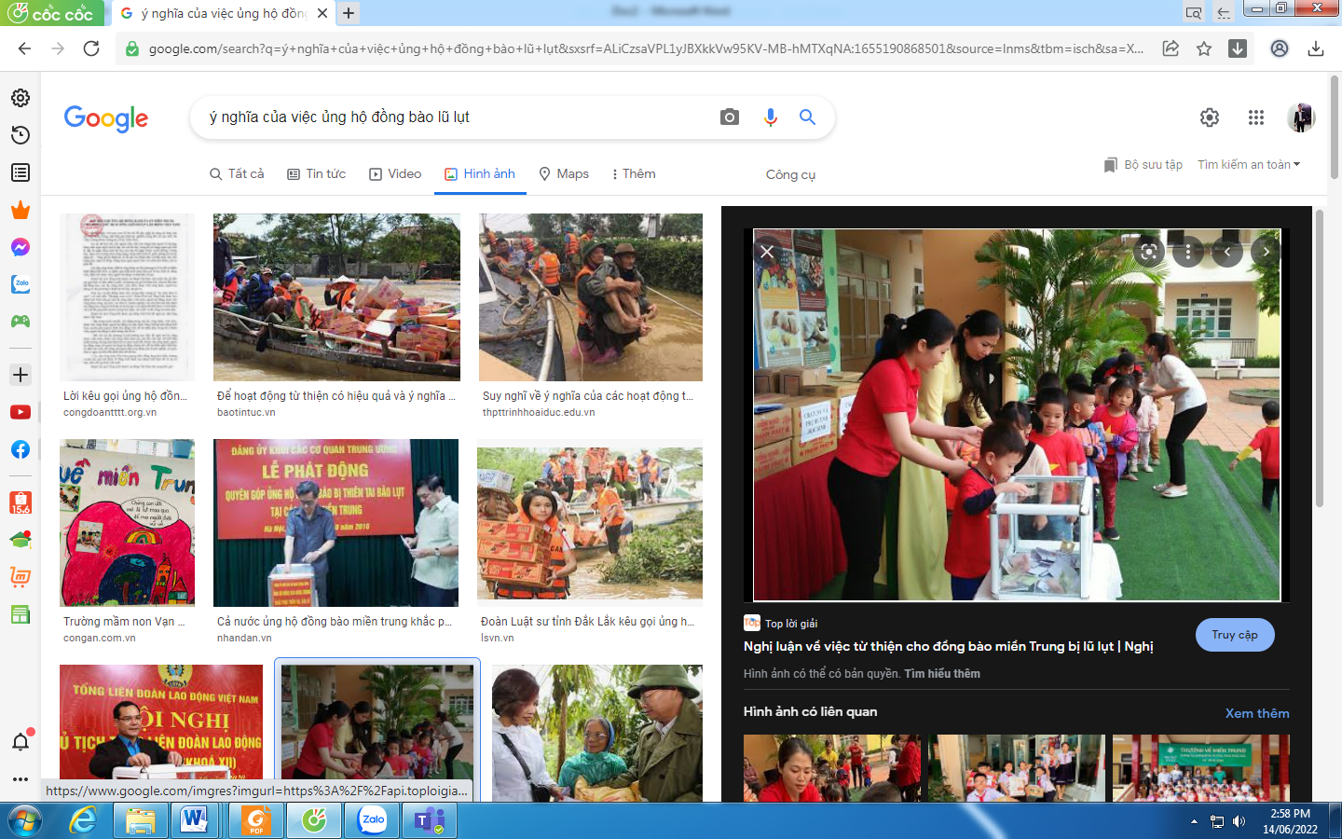
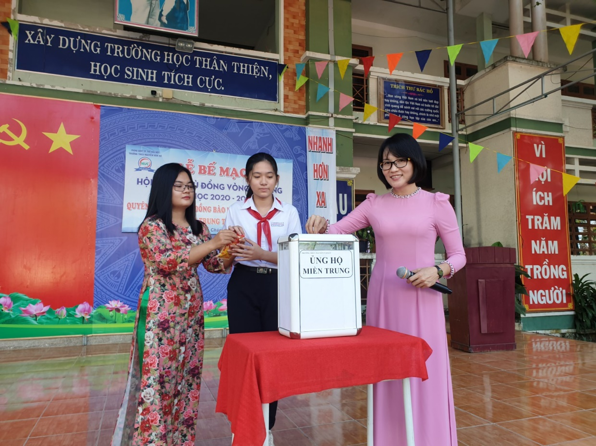
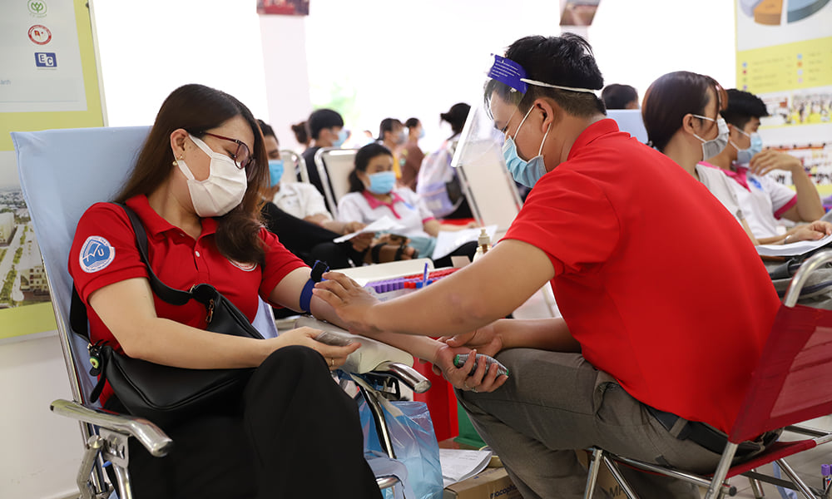
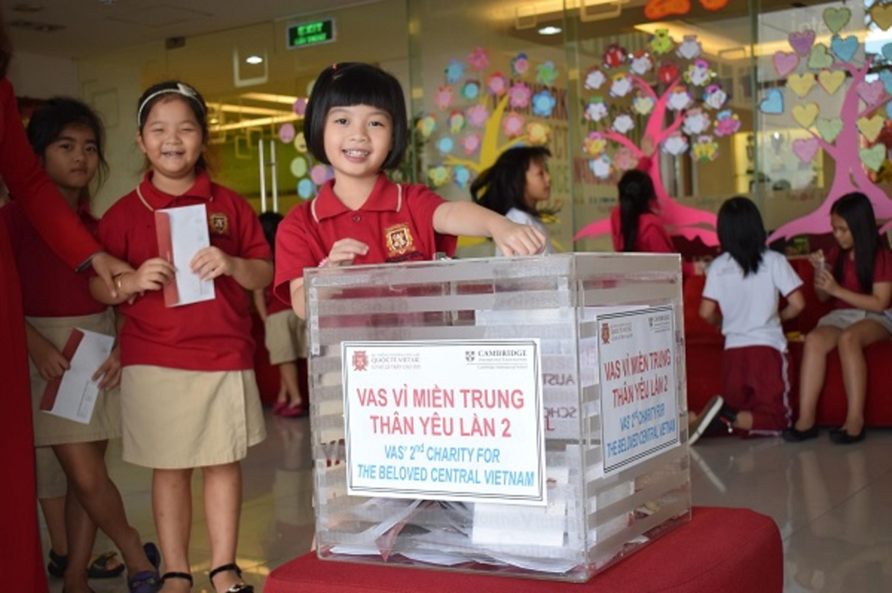
Một số bức tranh tham gia hoạt động kết nối cộng đồng

Slide 16
2. Tìm hiểu các hoạt động của trường học

Slide 17
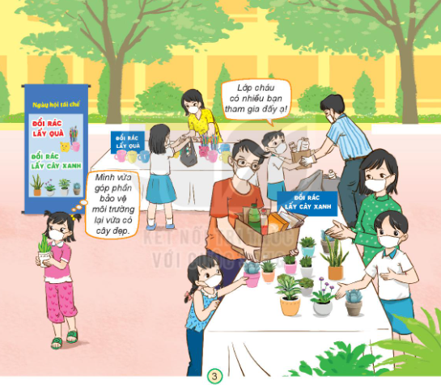
Quan sát tranh và trả lời câu hỏi:
Em thấy gì trong bức tranh ?
Em hãy nhận xét sự tham gia của các bạn như thế nào ?
Những hành động tham gia cộng động sẽ có ý nghĩa gì?

Slide 18
Các bạn trong tranh tham gia hoạt động đổi rác lấy cây xanh.
Các bạn rất tích cực và hào hứng
Việc làm này giúp bảo vệ môi trường luôn sạch đẹp.

Slide 19

Những hoạt động kết nối cộng đồng như: quyên góp sách vở, đổi rác lấy cây xanh… thể hiện sự quan tâm, đùm bọc, yêu thương đồng bào bằng việc giúp đỡ, chia sẻ một phần của mình với những người có hoàn cảnh khó khăn hơn.

Slide 20


Slide 21
Hoạt động kết nối với xã hội của trường học
Kể tên những hoạt động kết nối với cộng đồng của trường em?
Em đã tham gia hoạt động nào? Em thích hoạt động nào nhất? Vì sao?

Slide 23
Những hoạt động kết nối với cộng đồng tại trường
Ủng hộ sách vở và quần áo cho học sinh vùng cao,
học sinh vùng lũ
Ủng hộ quỹ phòng chống dịch COVID - 19.
Làm các sản phẩm từ nguyên liệu tái chế để gây quỹ
bảo vệ môi trường.
Đổi các sản phẩm như pin, chai nhựa, vỏ hộp sữa để lấy cây xanh.

Slide 24
Vận dụng

Slide 25
Lưu ý:
- Kể với bố mẹ và người thân những hoạt động kết nối với xã hội của trường em đã tham gia

